Slide 1

Projet:
Table de jeux interactive Yu-Gi-Oh

Slide 2
Sommaire :
I- Présentation du projet
• présentation du contexte et du jeu de carte
• expression du besoin
• présentation à l’aide des différents diagrammes
•
II-
•
•
•

Slide 3


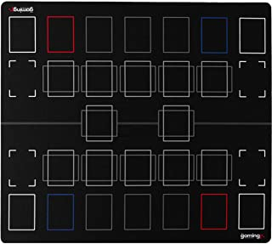

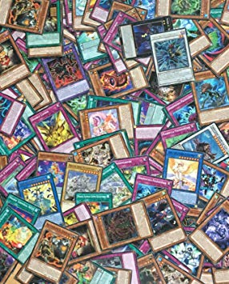
présentation du contexte et du jeu de carte

Slide 4
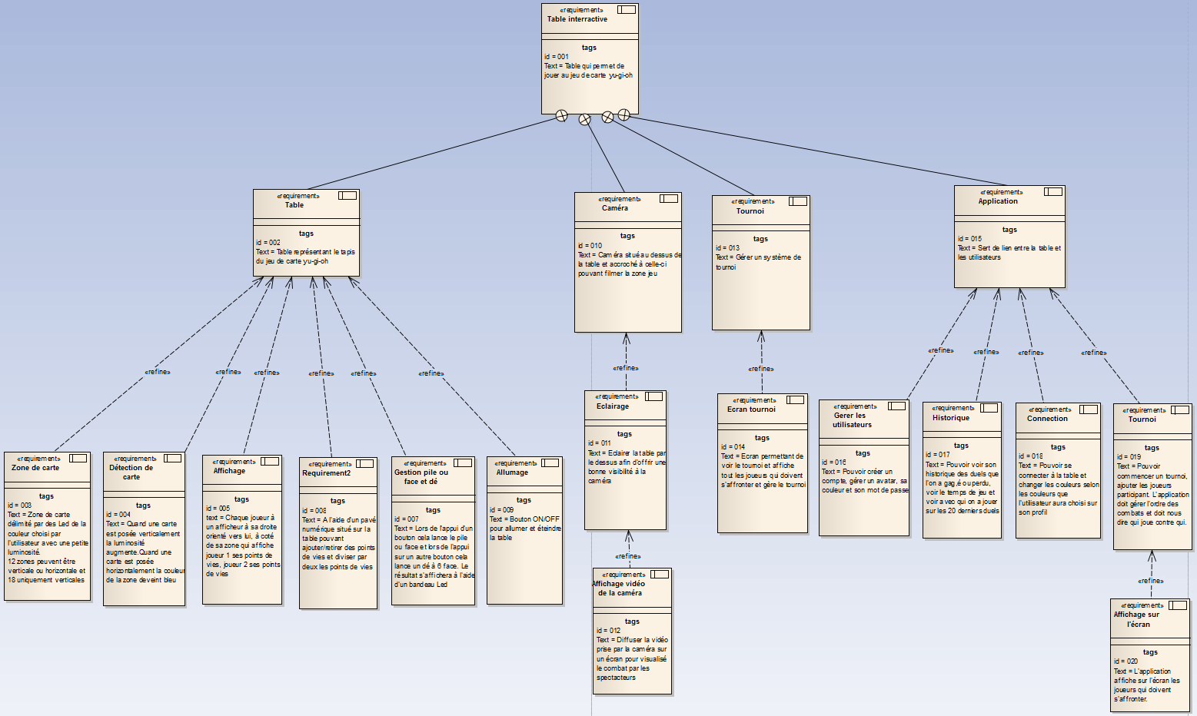
Diagramme des
exigences

Slide 5
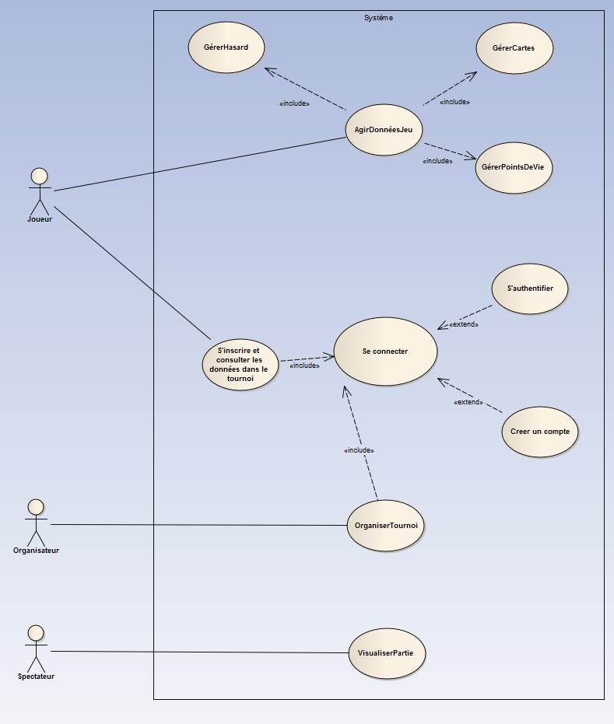
Diagramme des
Cas D’utilisation

Slide 6
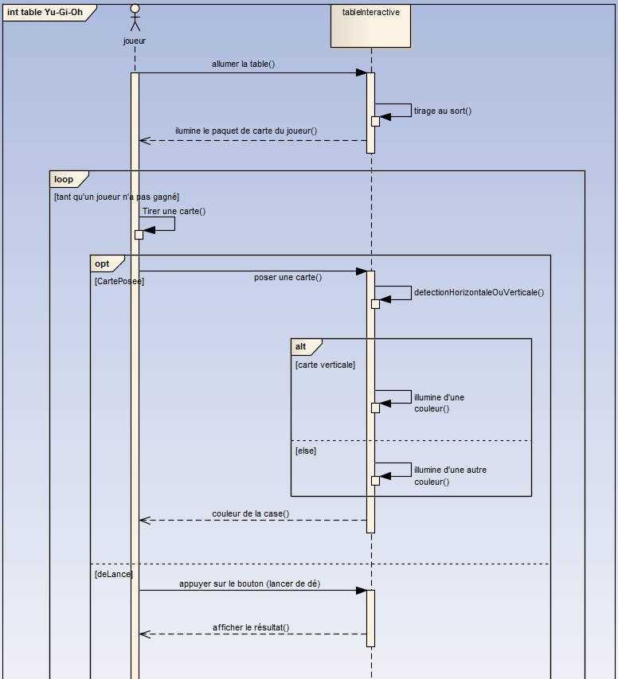
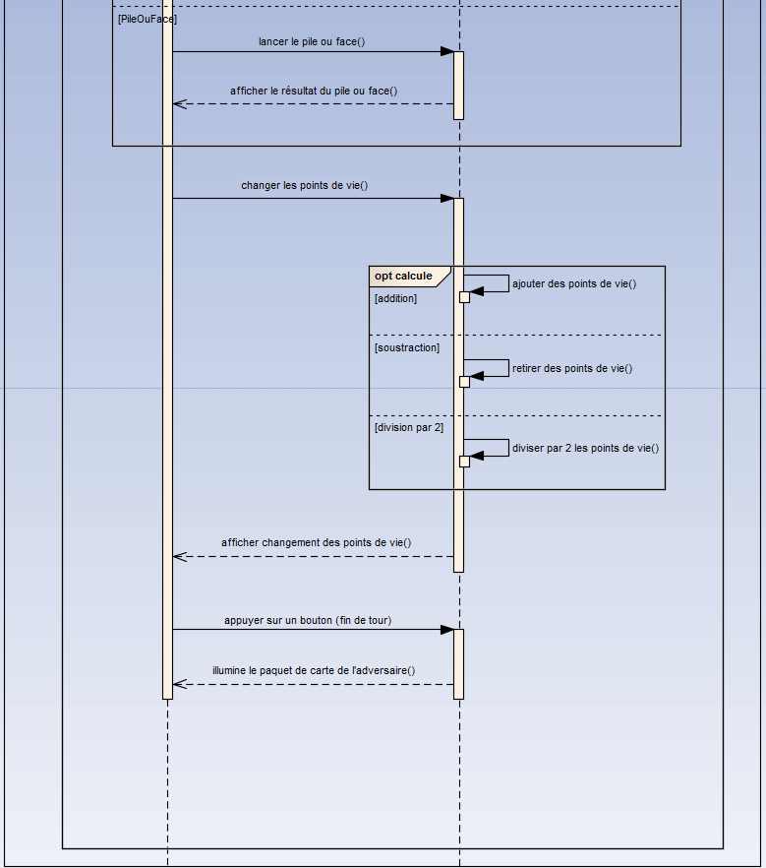
Diagramme de Séquence

Slide 7
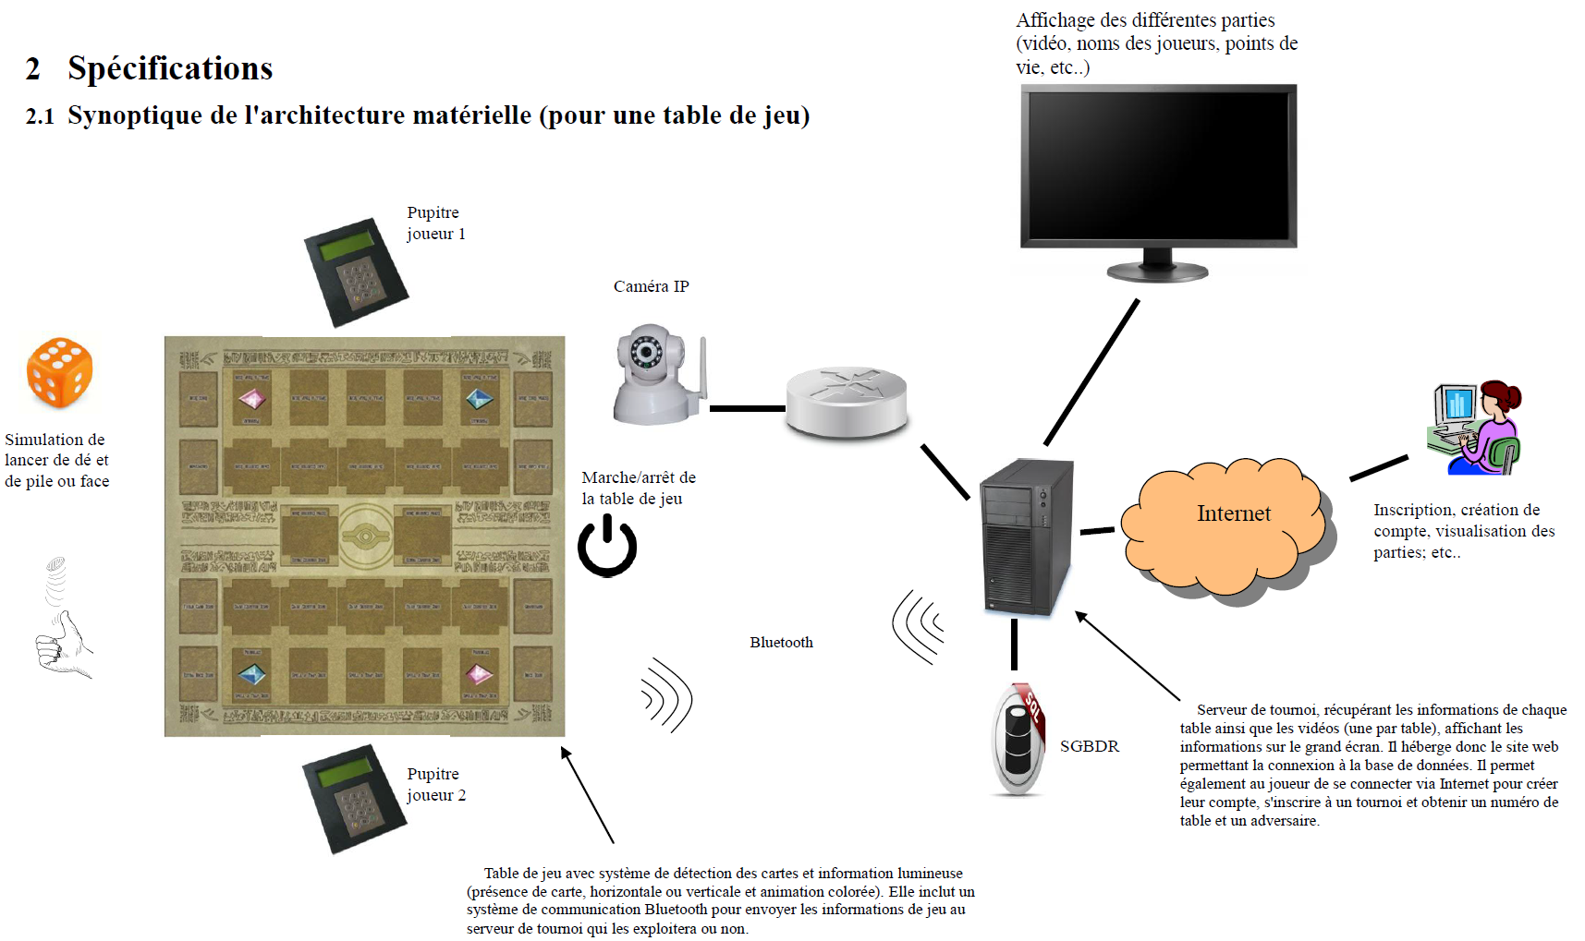

Slide 8
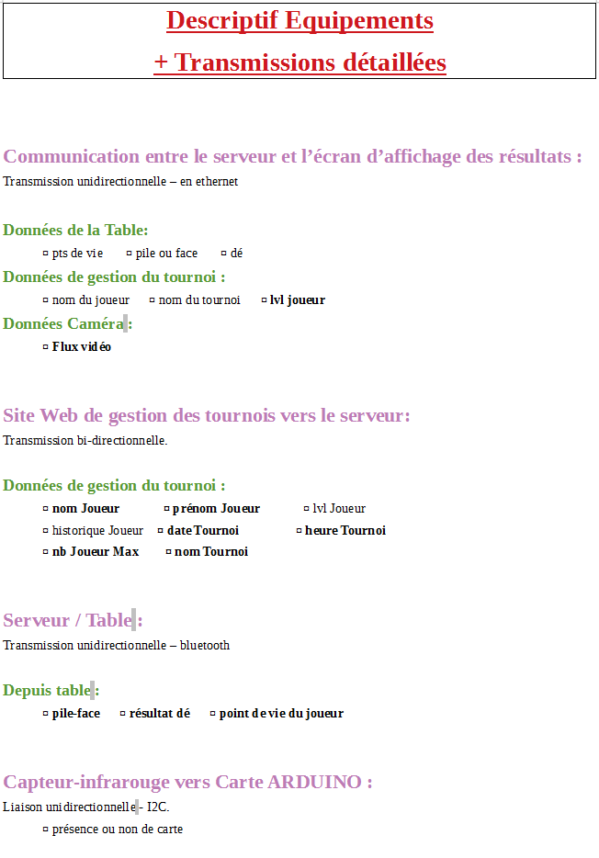
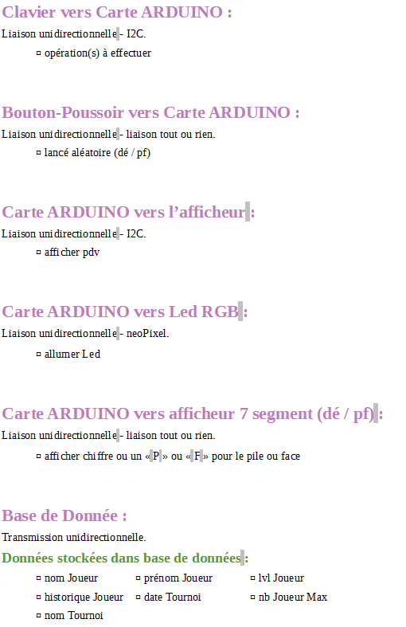

Slide 9
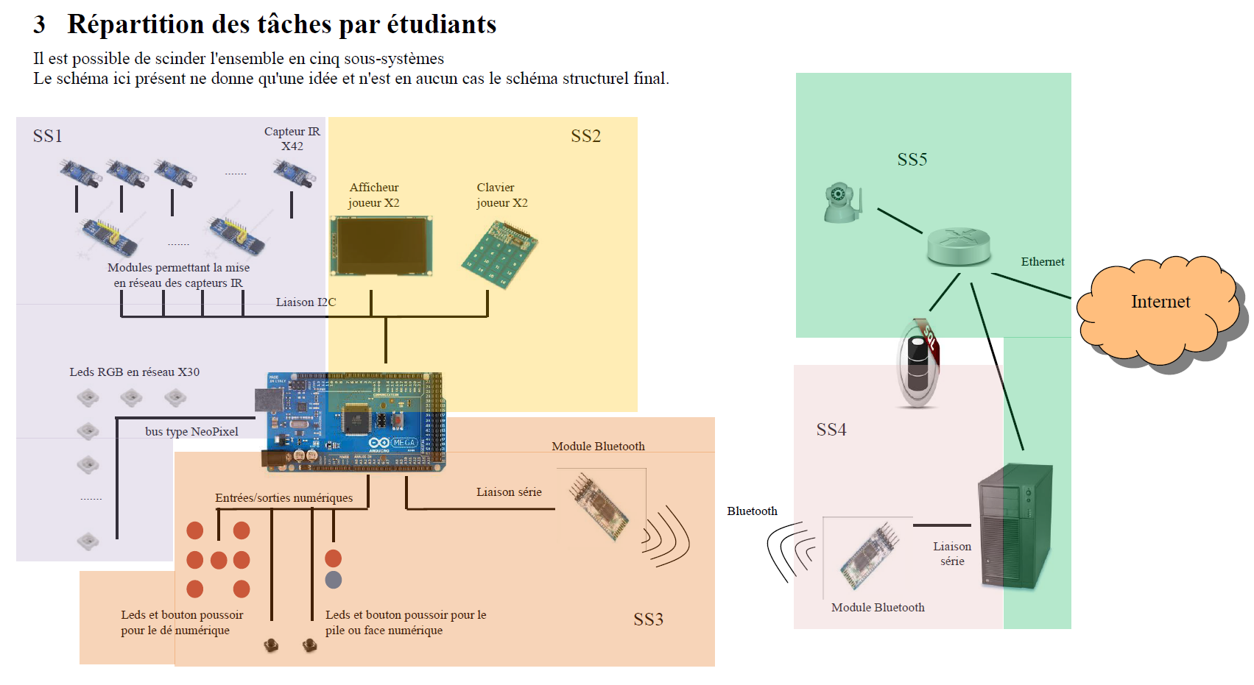

Slide 11
Pour vous, à retirer pour la présentation finale
• Police de carct: Comic Sans MS
• rajouter votre partie
• gardez la même page
• rajouter votre nom
• compléter le sommaire
• gérer les mecs !!!

